Slide 1
Bài 11: Timer 1
Mentor: Trần Tuấn Anh
Notes:
Xin chào, video này mình sẽ đi giới thiệu timer 1, 1 timer khá đặc biệt của vđk

Slide 2
I. Timer 1 trong PIC16F887

Slide 3
Timer 1 trong PIC16F887
Timer 1 là 1 bộ timer 16 bit
Có thể chọn được nguồn xung là nội hay ngoại (thông qua chân T1CKI)
Có bộ chia trước 1,2,4,8
Có phát hiện ngắt khi tràn bộ đếm từ 0xFFFF về 0x0000
Hoạt động ở cả 2 chế độ đồng bộ và không đồng bộ
Chế độ: định thời, đếm, bắt xung/ so sánh
Có bit cho phép đếm/ ngừng
Notes:
Timer 1 là 1 bộ timer 16bit, cũng giống như TMR0 thì tmr1 có thể chọn đc nguồn xung thông qua chân T1CKI
TMR1 có bộ chia trước,
Tương tự như tmr0 thì tmr1 có thể phạt hiện ngắt khi có trận giá trị từ

Slide 4
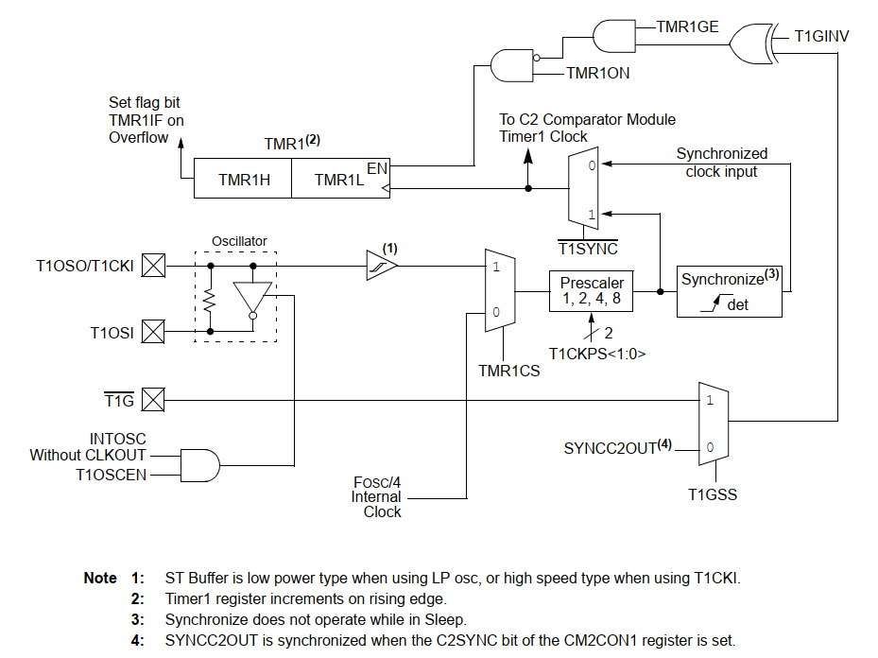
Sơ đồ khối timer 1
4
Notes:
T1G sẽ quy định là hoạt động tích cực ở mức cao hay thấp
TMR1GE: = 1 thì T1 sẽ điều khiển bởi gate, còn ko thì nó sẽ luôn đếm

Slide 5
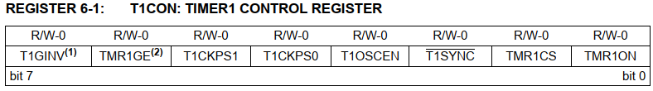
Thanh ghi T1CON
Bit 7: Bit đảo cổng của timer 1 (T1GINV)
Bit 6: Bit cho phép cổng của timer 1 (TMR1GE), bit này chỉ có tác dụng khi mà bit TMR1ON = 1
Bit 5-4: Các bit chọn bộ chia trước timer 1 (T1CKPS1, T1CKPS0)
Bit 3: bit cho phép bộ dao động ở chế độ low-power timer 1 (T1OSCEN)
Bit 2: Bit đồng bộ ngõ vào xung clock ngoại timer 1 (T1SYNC), bit này chỉ có tác dụng khi TMR1CS = 1
Bit 1: Bit chọn nguồn xung timer 1 (TMR1CS)
Bit 0: Bit điều khiển timer 1 (TMR1ON)
5
Notes:
Bộ chia trc 1,2,3,8 tương ứng 0,1,2,3

Slide 6
II.Ứng dụng timer 1 đếm xung ngoại
6

Slide 7
Ứng dụng timer 1 đếm xung ngoại
Khởi tạo nguồn xung timer 1 lấy từ chân T1CKI, bộ chia trước 1
Bắt đầu cho timer 1 đếm từ 0 (đặt giá trị TMR1 = 0)
Tạo 1 biến lưu giá trị trong thanh ghi TMR1H:TMR1L
Hiển thị biến đếm
7

